Slide 1
Praktikum
Algoritma dan Pemrograman
Pertemuan 9

Slide 2
Review
Array Bubble Sort
Insertion Sort
Selection Sort

Slide 3
Record

Slide 4
Record
Suatu tipe data yang merupakan kumpulan dari atribut-atribut (field) suatu objek

Slide 5
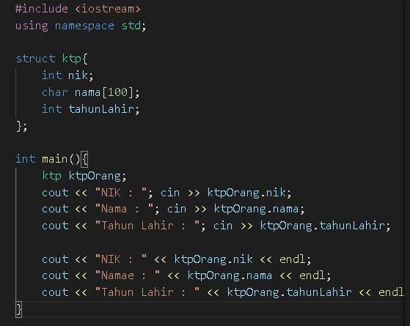
Contoh Record

Slide 6
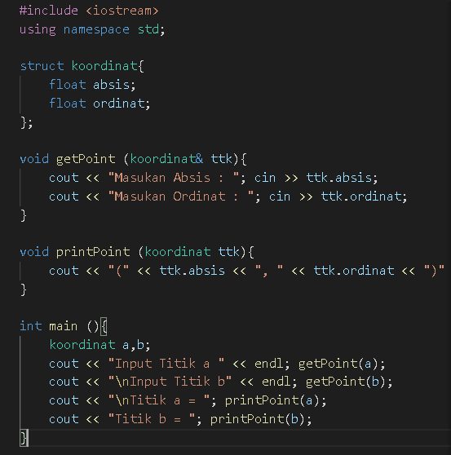
Latihan Record

Slide 7
Array of Record

Slide 8
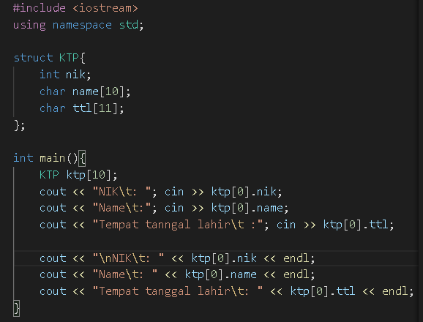
Array of Record
Record of Array
Array yang terdiri atas kumpulan record
Contoh : KTP ktp[10]
Pemanggilan :
ktp[index].name
Record yang atributnya berupa array
name dan ttl merupakan record of array

Slide 9
Latihan Array of Record
Buatlah program “Penilaian Mahasiswa” untuk sebuah kelas yang berjumlah 20 mahasiswa dengan data yang harus diambil:
Nama
Npm
Nilai

Slide 10
Tugas

Slide 11
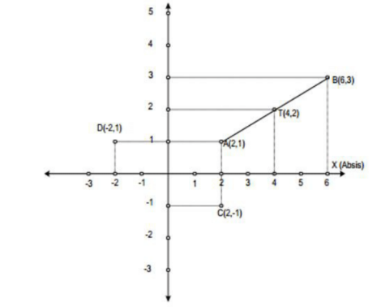
Tugas 1
Dari latihan buat tambahan tiga titik koordinat :
T merupakan titik tengah dari 2 titik A dan B
C merupakan titik hasil dari pencerminan titik A terhadap sumbu X
D merupakan titik hasil dari pencerminan titik A terhadap sumbu Y

Slide 12
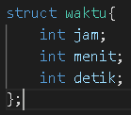
Tugas 2
Dengan menggunakan struct ini, buat program dengan input berupa detik dan output berupa jam, menit, detik.

Slide 13
Tugas 3
Buatlah program “struk parkir” yang mana didalamnya terdapat atribut:
Plat kendaraan
Waktu masuk
Waktu keluar
Biaya
Ketentuan program :
Menggunakan struct
Menggunakan array of struct
Terdapat fungsi konversi waktu

Slide 14
Tugas 4
Buatlah “Program Data Pegawai” dimana didalamnya terdapat struct pegawai dengan atribut :
NIP : string
Nama : string
Gol : int
Terdapat pula fungsi-fungsi:
Rata-rata gaji
Gaji tertinggi
Gaji terendah
Mengurutkan daftar pegawai berdasarkan NIP secara ascending.
Aturan gaji adalah :
Golongan Gaji
1 2.000.000
2 3.000.000
3 5.000.000
4 8.000.000

Slide 15
Tugas
Laporan Praktikum
Ketentuan:
Isi Laprak:
Cover
Tujuan
Materi
Contoh & Latihan (Kode & Screenshot Hasil Program)
Tugas (Kode & Screenshot Hasil Program)
Kesimpulan
Format file: kelas_NPM_laprak9.pdf
ex: A_140810200001_laprak9.pdf
Kumpulkan di classroom
Deadline Selasa, 17 November 2020 jam 23.59

Slide 16
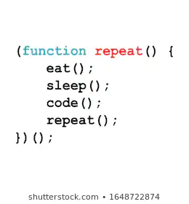
—SOMEONE FAMOUS

Slide 17
THANKS
Do you have any questions?
Find us on discord!

